Slide 1

Hasičský a záchranný zbor
Voj.1.st.Veronika Olejníková
M11bBOŠ
Krízový manažment

Slide 2
OBSAH
Úvod
Úlohy
Hasičský a záchranný zbor
Organizačná štruktúra
Prezídium HaZZ
Zariadenia Hasičského a záchranného zboru
Hasičské jednotky
Hasičská technika
Štatistické údaje

Slide 3
Úvod
Základná zložka Integrovaného záchranného systému
Základnými všeobecne záväznými právnymi predpismi na úseku ochrany pred požiarmi a v oblasti úpravy služobného pomeru príslušníka Hasičského a záchranného zboru sú:
zákon č. 314/2001 Z. z. o ochrane pred požiarmi v znení neskorších predpisov,
zákon č. 315/2001 Z. z. o Hasičskom a záchrannom zbore v znení neskorších predpisov.
Vznik 1.4.2002

Slide 4
Úlohy
plní úlohy štátnej správy na úseku ochrany pred požiarmi,
vykonáva štátny požiarny dozor,
plní úlohy pri zdolávaní požiarov, pri poskytovaní pomoci a vykonávaní záchranných prác pri haváriách, živelných pohromách a iných mimoriadnych udalostiach a pri ochrane životného prostredia,
poskytuje pomoc pri ohrození života a zdravia fyzických osôb, majetku právnických osôb a fyzických osôb,
vykonáva záchranné práce pri núdzovom odstraňovaní stavieb a ľadových bariér,
zabezpečuje jednotné uplatňovanie technických požiadaviek protipožiarnej bezpečnosti, posudzovania zhody a vykonávanie dohľadu nad výrobkami,
plní úlohy v oblasti výchovy, vzdelávania a odbornej prípravy na úseku ochrany pred požiarmi a v oblasti preventívno-výchovného pôsobenia,
plní úlohy na úseku materiálneho vybavenia a technického zabezpečenia súvisiace s vykonávaním činností zboru.
Notes:
Hasičský a záchranný zbor sa podieľa
na plnení úloh pri poskytovaní predlekárskej pomoci a na odsune ranených a chorých najmä pri požiaroch, haváriách, živelných pohromách a iných mimoriadnych udalostiach,
na zabezpečovaní núdzového zásobovania a núdzového ubytovania obyvateľstva a na poskytovaní humanitárnej pomoci,
na likvidácii ohnísk nákaz zvierat,
aj na plnení úloh integrovaného záchranného systému, civilnej ochrany, pri príprave na obranu štátu a úloh súvisiacich s mobilizačnými prípravami,
na plnení úloh vedecko-technického rozvoja na úseku ochrany pred požiarmi.
Pri plnení svojich úloh Hasičský a záchranný zbor spolupracuje so štátnymi orgánmi, s orgánmi samosprávy, právnickými osobami, občianskymi združeniami a s fyzickými osobami.

Slide 5
Hasičský a záchranný zbor (HaZZ)
prezídium,
8 krajských riaditeľstiev,
49 okresných riaditeľstiev a Hasičský a záchranný útvar hlavného mesta Slovenskej republiky Bratislavy,
5 zariadení,
pracoviská.

Slide 6
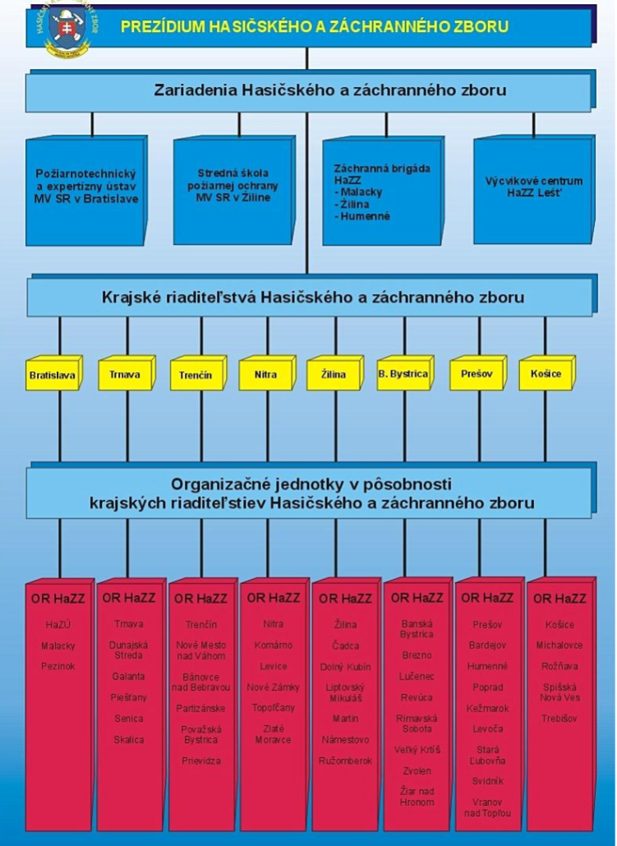
Organizačná štruktúra

Slide 7
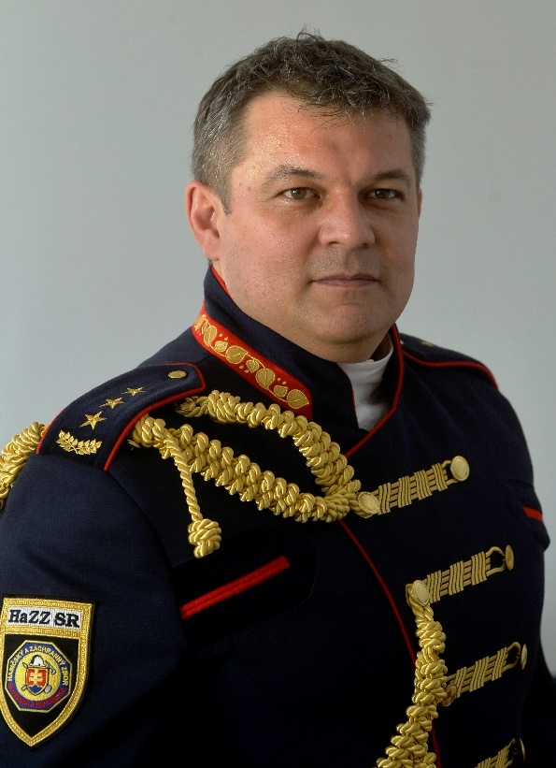
Prezídium HaZZ
je organizačným útvarom Ministerstva vnútra Slovenskej republiky
Prezident Hasičského a záchranného zboru - plk. Ing. Pavol Nereča
Notes:
Prezídium Hasičského a záchranného zboru
je organizačným útvarom Ministerstva vnútra Slovenskej republiky a plní úlohy:
v oblasti ústredného riadenia a kontroly prípravy vykonávania povodňových záchranných prác;
vo vymedzenom rozsahu sa podieľa na plnení úloh integrovaného záchranného systému
koná tiež v majetkových, finančných veciach,
koná vo veciach služobného pomeru príslušníkov Hasičského a záchranného zboru a v pracovnoprávnych veciach zamestnancov

Slide 8
Zariadenia Hasičského a záchranného zboru
Záchranná brigáda HaZZ v Malackách
Záchranná brigáda HaZZ v Žiline
Záchranná brigáda HaZZ v Humennom
Požiarnotechnický a expertízny ústav MV SR v Bratislave
Stredná škola požiarnej ochrany MV SR v Žiline
Výcvikové centrum HaZZ Lešť

Slide 9
Záchranná brigáda HaZZ v Malackách
Plní úlohy súvisiace so zdolávaním požiarov, s poskytovaním pomoci a s vykonávaním záchranných prác pri haváriách, živelných pohromách a podieľa sa na poskytovaní pomoci pri iných mimoriadnych udalostiach.
Poskytuje pomoc v prípadoch ohrozenia života a zdravia osôb a majetku právnických osôb a fyzických osôb, ako aj životného prostredia.
Zabezpečuje materiálne vybavenie a technické zabezpečenie bezprostredne súvisiace s výkonom hlavných činností.

Slide 10
Záchranná brigáda HaZZ v Žiline
so zdolávaním požiarov, s poskytovaním pomoci a s vykonávaním záchranných prác pri haváriách, živelných pohromách a podieľa sa na poskytovaní pomoci pri iných mimoriadnych udalostiach
poskytuje pomoc v prípadoch ohrozenia života a zdravia osôb a majetku právnických osôb a fyzických osôb, ako aj životného prostredia
podieľa sa na poskytovaní predlekárskej pomoci a lekárskej pomoci a na odsune zranených a chorých
vykonáva v rámci záchranných prác núdzové odstraňovanie stavieb a ľadových bariér a podieľa sa na likvidácii ohnísk nákaz zvierat
podieľa sa na zabezpečovaní núdzového zásobovania a núdzového ubytovania obyvateľstva a na poskytovaní humanitárnej pomoci
Notes:
Záchranná brigáda Hasičského a záchranného zboru v Žiline vznikla 1. januára 2003 transformáciou 72. záchrannej brigády Civilnej ochrany do Hasičského a záchranného zboru. Je predurčená pre kraj Žilina a jeho okresy, kraj Banská Bystrica a jeho okresy a kraj Trenčín a jeho okresy, okrem okresov Myjava a Nové Mesto n/Váhom.

Slide 11
Záchranná brigáda HaZZ v Humennom
zdolávanie požiarov
vykonávanie záchranných, lokalizačných a likvidačných prác pri technologických haváriách, živelných pohromách a iných mimoriadnych udalostiach
núdzové odstraňovanie ľadových bariér
spolupráca pri likvidácii ohnísk nákaz zvierat
vysielanie potápačského modulu na výkon činností pod vodnou hladinou
nepretržitý príjem volaní o poskytnutie pomoci

Slide 12
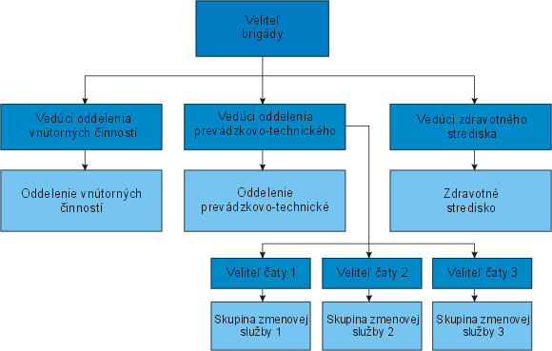

Slide 13
Požiarnotechnický a expertízny ústav MV SR v Bratislave
Je pracoviskom Hasičského a záchranného zboru a plní úlohy na úseku zisťovania príčin vzniku požiarov, stanovovania požiarnotechnických charakteristík materiálov a výrobkov a v oblasti výskumu a vývoja na úseku ochrany pred požiarmi a vedenia súvisiacich dokumentácií, vrátane normalizačnej činnosti.
Plní funkciu Národného informačného strediska Hasičského a záchranného zboru.
Notes:
Úlohy:
zabezpečuje v súčinnosti s autorizovanými osobami, akreditovanými laboratóriami a certifikačnými orgánmi skúšanie určených a vybraných vlastností hasičskej a záchranárskej techniky a vecných prostriedkov používaných v hasičských jednotkách,
vykonáva činnosti súvisiace s preukazovaním zhody stavebných výrobkov podľa osobitných predpisov¹⁾ v rozsahu určenom osvedčením o autorizácii vydaným Ministerstvom výstavby a regionálneho rozvoja Slovenskej republiky,
posudzuje výrobky, ktoré nie sú určenými výrobkami ustanovenými na posudzovanie zhody podľa osobitných predpisov²⁾ z hľadiska ich protipožiarnej bezpečnosti,
spolupracuje s prezídiom zboru a s príslušnými ústrednými orgánmi vo veciach autorizácie, posudzovania zhody a technického osvedčovania dohľadu nad trhom určených výrobkov,

Slide 14
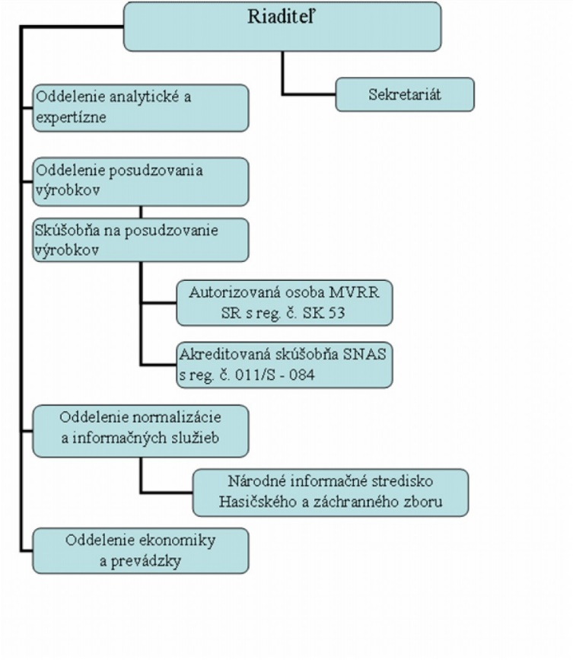

Slide 15
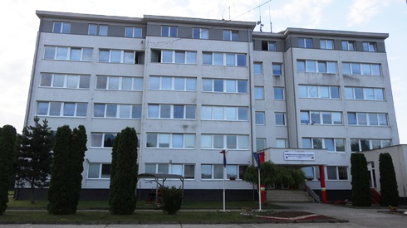
Stredná škola požiarnej ochrany MV SR v Žiline
Stredná škola požiarnej ochrany MV SR v Žiline ako zariadenie Hasičského a záchranného zboru plní funkciu strednej odbornej školy a rezortného vzdelávacieho zariadenia na úseku ochrany pred požiarmi. Poskytuje úplné stredné i vyššie odborné vzdelanie formou diaľkového štúdia. Poskytuje vyššie odborné vzdelanie formou diaľkového pomaturitného špecializačného štúdia.
Notes:
Škola neposkytuje vzdelávanie žiakom po absolvovaní základnej školy v dennom štúdiu.
Úlohy rezortného vzdelávacieho zariadenia plní škola najmä organizovaním základnej prípravy a špecializovanej odbornej prípravy príslušníkov Hasičského a záchranného zboru vrátane systému celoživotného vzdelávania. V zákone vymedzenom rozsahu sa podieľa na obsahovej príprave a vykonávaní základnej, špecializovanej a cyklickej prípravy zamestnancov závodných hasičských útvarov. V súlade s udelenými akreditáciami škola vykonáva základnú a aktualizačnú odbornú prípravu na úseku ochrany pred požiarmi, najmä pre technikov požiarnej ochrany a špecialistov požiarnej ochrany. Škola spolupracuje so strednými a vysokými školami, ktoré zabezpečujú výučbu so študijným zameraním na ochranu pred požiarmi. Od roku 2006 je škola stálym členom Európskej asociácie hasičských škôl EFSCA.

Slide 16
Výcvikové centrum HaZZ Lešť (výcvikové trenažéry)
Takticko-požiarny domec
Zborenisko, Rumovisko
Železničná stanica, Železničné vagóny, Nechránený železničný prejazd
Cestný tunel
Jakub Climbing
Bralce – Via Ferrata
Jakub Building Gun
JAKUB HIGH-RISE BUILDING GUN Družba
Skladisko
Vodné cvičisko – Vododrom
Cvičisko vedenia bojových vozidiel – CVBV
Autobus v priekope
Cisterna s nebezpečnou látkou
Taktický polygón hasičského charakteru

Slide 17
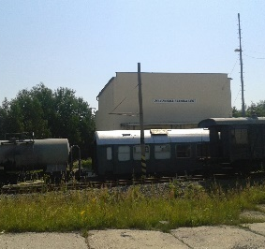
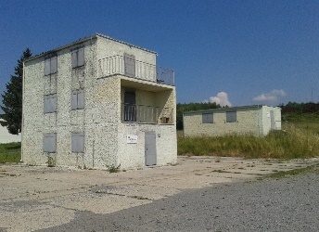
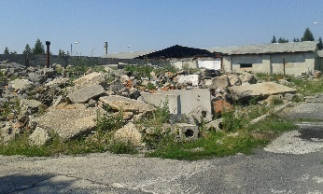
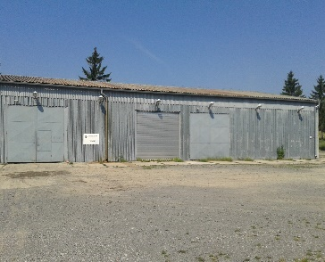
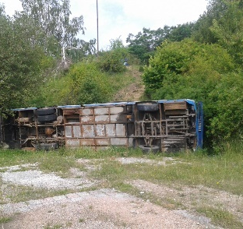
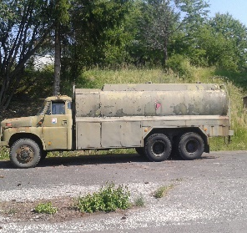

Slide 18
Hasičské jednotky
Druhy hasičských jednotiek
Hasičský a záchranný zbor
Závodný hasičský útvar
Závodný hasičský zbor
Obecný hasičský útvar
Obecný hasičský zbor
Organizácia hasičských jednotiek
Členovia
Úlohy
Odborné služby
Hasičská záchranná služba
Spojovacia služba
Protiplynová služba
Povodňová záchranná služba
Strojná služba
Notes:
Základnou organizačnou zložkou hasičskej jednotky je družstvo. Družstvo tvorí veliteľ a ďalšie tri osoby až osem osôb. Čatu tvorí dve alebo tri hasičské družstvá.
Členovia hasičskej jednotky sa zaraďujú do týchto funkcií:
♣ hasič,
♣ starší hasič,
♣ technik-strojník,
♣ veliteľ družstva, technik špecialista odbornej služby,
♣ veliteľ jednotky.
Na nepretržitý príjem hlásení o vzniku požiarov, živelných pohrôm a iných mimoriadnych udalostí sa zriaďuje ohlasovňa požiarov,
v mestskom hasičskom a záchrannom zbore,
v závodnom hasičskom útvare alebo v závodnom hasičskom zbore právnickej osoby alebo fyzickej osoby-podnikateľa, ak sa nezriaďuje operačné pracovisko,
v obci (meste).
Závodný hasičský útvar môže zriadiť operačné pracovisko, ktoré plní funkciu ohlasovne požiarov.
Nepretržitý výkon služby sa organizuje na zmeny. Zmenu tvoria zamestnanci zaradení na operačnom pracovisku alebo v ohlasovni požiarov a najmenej jedného družstva. Striedanie zmien sa vykonáva za súčasnej prítomnosti zamestnancov, ktorí službu končia a ktorí do služby nastupujú Pri striedaní zmien si zamestnanci vzájomne odovzdávajú nedokončené úlohy, hasičskú techniku, vecné prostriedky hasičskej jednotky a ďalšie prostriedky určené na výkon služby. Zamestnanci vykonávajú službu v zmene podľa organizačného zaradenia určeného rozpisom služieb.
Úlohy hasičských jednotiek
Medzi základné úlohy hasičskej jednotky patrí najmä:
• záchrana osôb ohrozených požiarom a zdolávanie požiarov,
• záchrana zvierat a majetku ohrozených požiarom,
• vykonávanie záchranných prác pri živelných pohromách, poskytovanie pomoci podľa svojich technických možnosti a odbornej kvalifikácie pri bezprostrednom ohrození života pri nehodách a iných mimoriadnych udalostiach,
• zabezpečenie akcieschopnosti hasičskej jednotky a jej vecných prostriedkov,
• vykonávanie v určenom rozsahu odbornú prípravu svojich zamestnancov a členov.

Slide 19
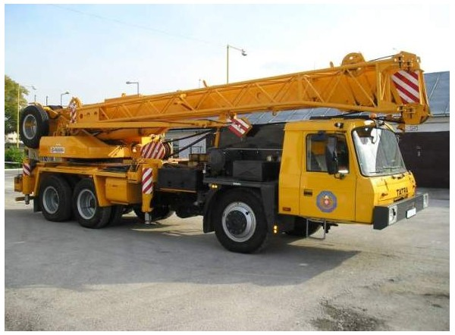
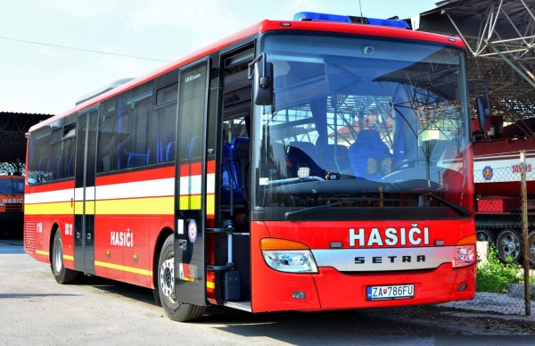
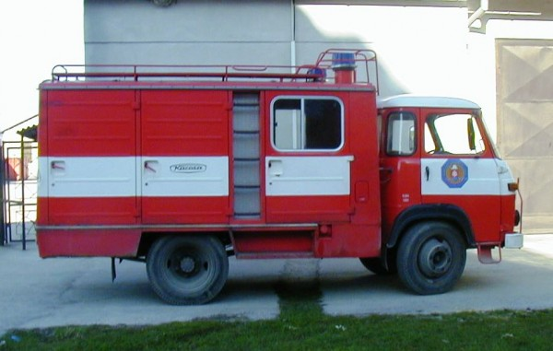
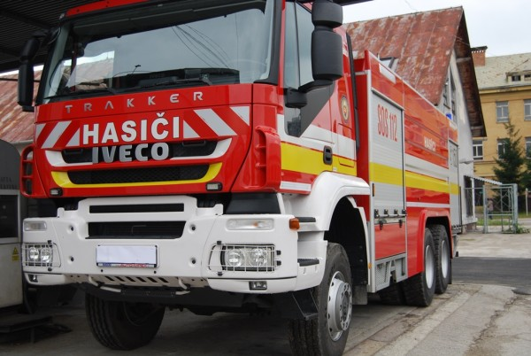
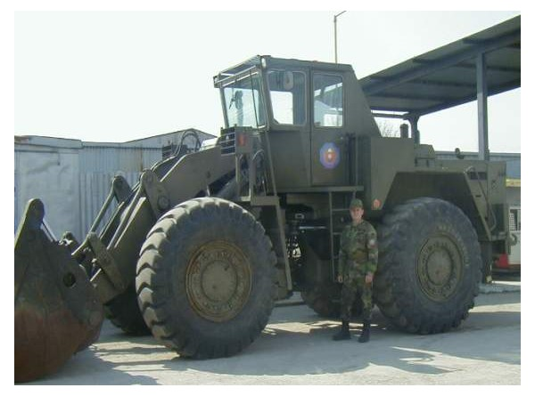
Hasičská technika

Slide 20
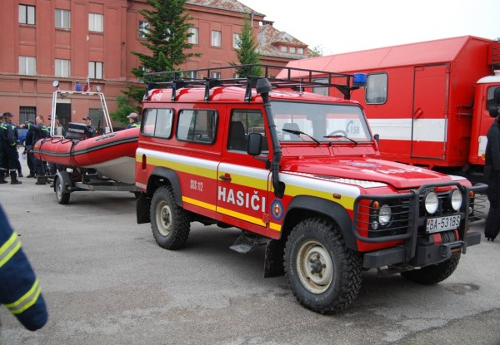
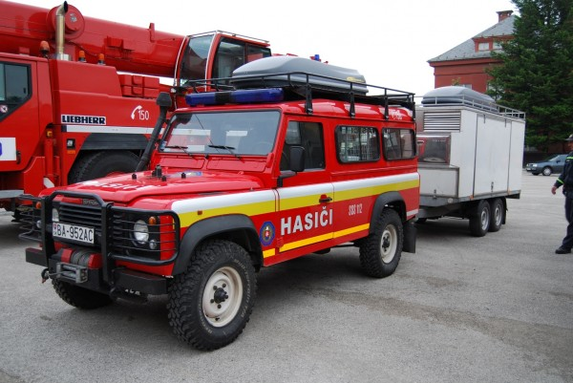
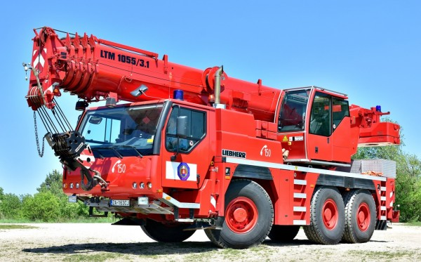
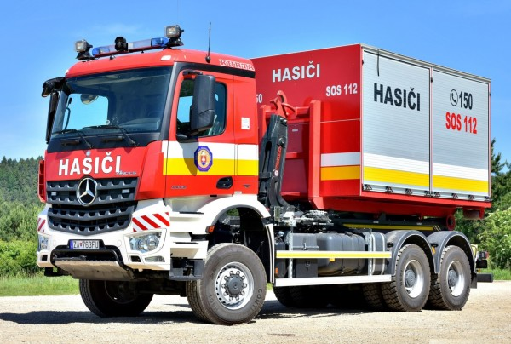
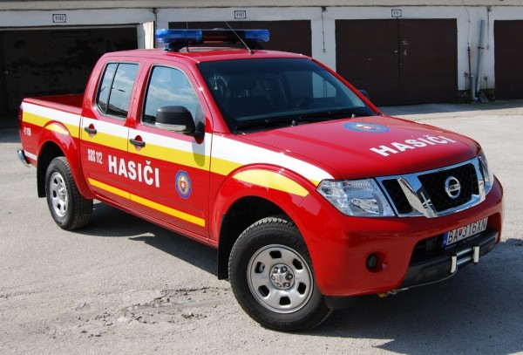
Hasičská technika

Slide 21
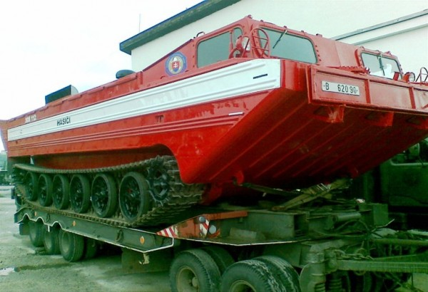
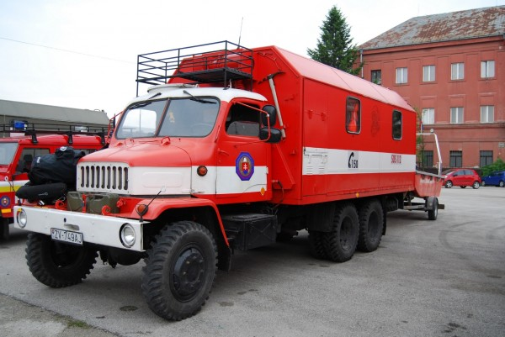
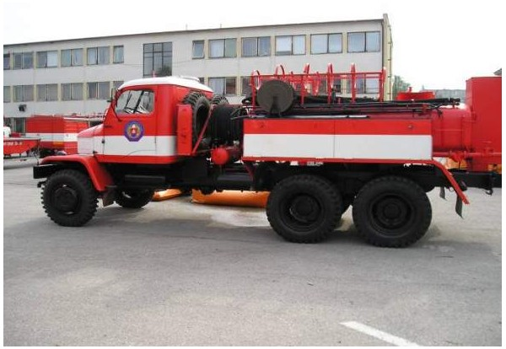
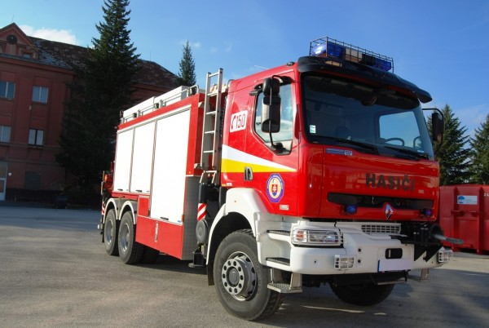
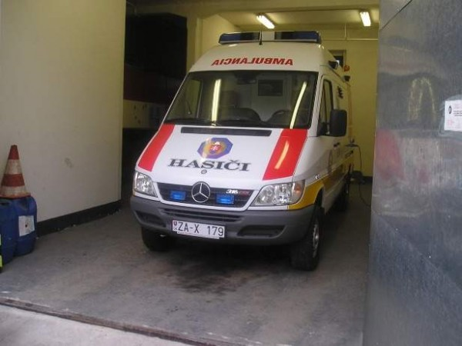
Hasičská technika

Slide 22
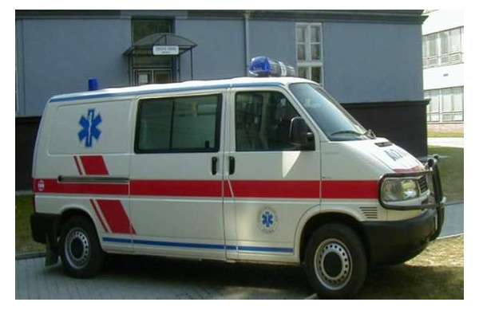
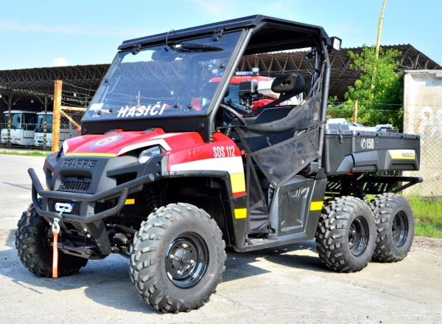
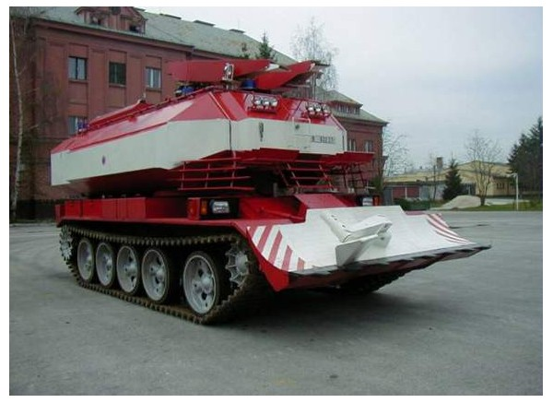
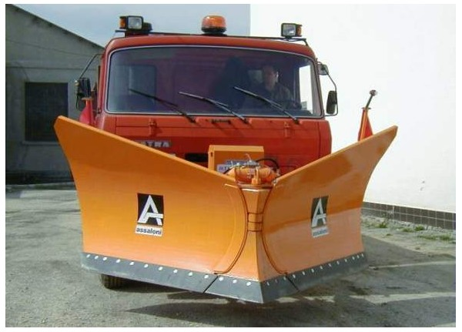
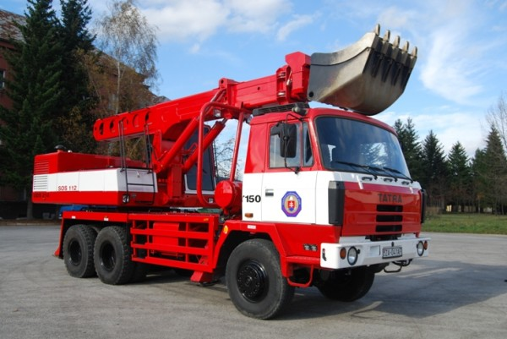
Hasičská technika

Slide 23
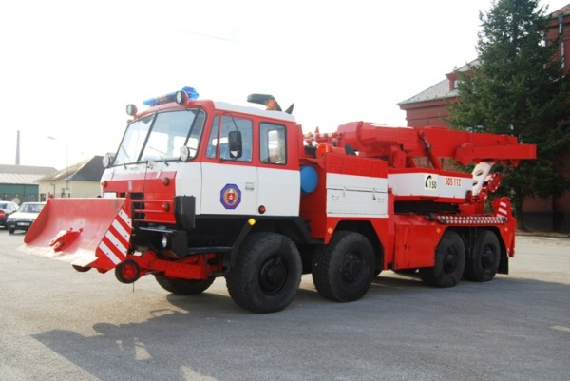
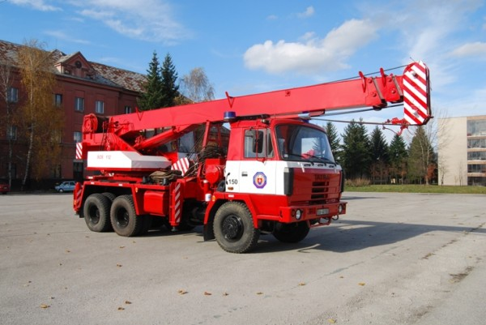
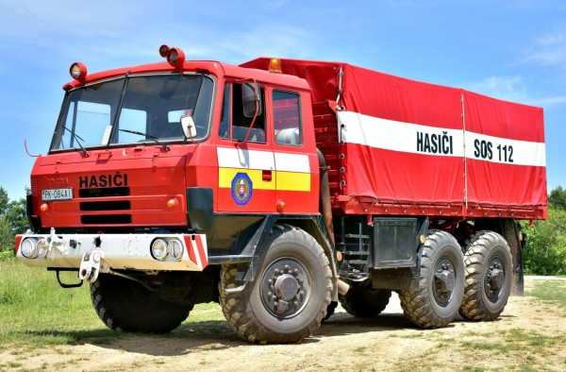
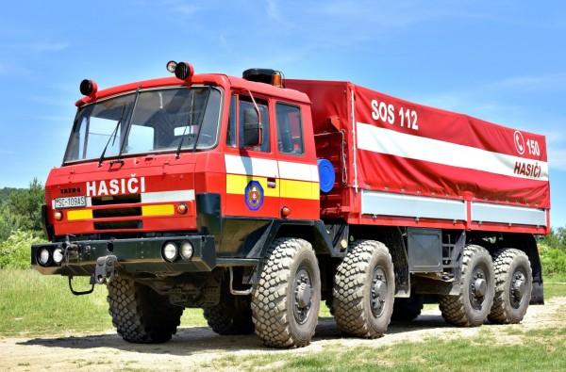
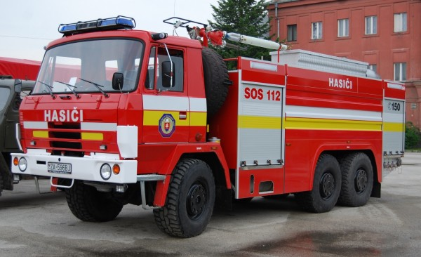
Hasičská technika

Slide 24
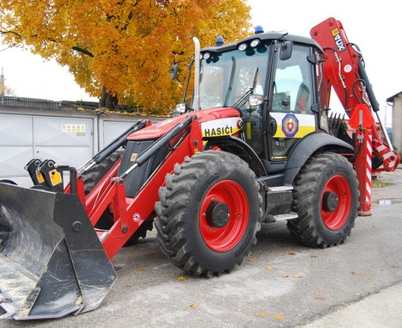
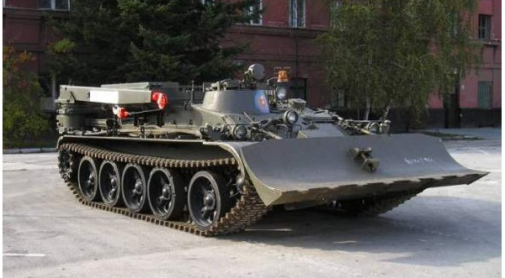
Hasičská technika

Slide 25
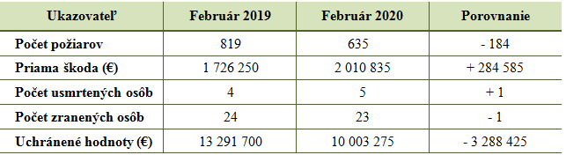
Štatistické údaje - Prehľad požiarovosti február 2020

Slide 26
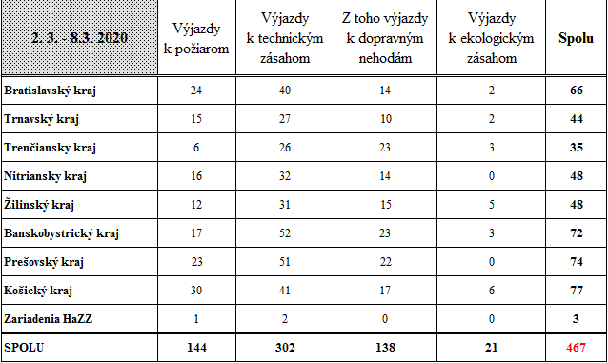
Štatistické údaje - Prehľad výjazdovej činnosti v 10. týždni roka 2020

Slide 27
Použitá literatúra
http://www.minv.sk/?hlavna_technika&stranka=2
http://www.minv.sk/

Slide 28
Ďakujem za pozornosť!

